Slide 1














$$x$$
1*1 Conv
$$z_{1}$$
BN+ReLU
$$\hat{z_{1}}$$
3*3 Conv
$$z_{2}$$
BN+ReLU
$$\hat{z_{2}}$$
1*1 Conv
$$z_{3}$$
BN
$$\hat{z_{3}}$$
+ $x$
$$y$$
ReLU
$$y_{out}$$
Compress
expand
$$ℝ^{H∗W∗C}$$
$$ℝ^{H∗W∗\left(C/r\right)}$$
$$ℝ^{H∗W∗\left(C/r\right)}$$
$$ℝ^{H∗W∗\left(C/r\right)}$$

Slide 2










1*1 Conv
BN+SiLU
Depth Conv
BN+SiLU
SE
1*1 Conv
BN
+ $x$
$$x$$
$$z_{1}$$
$$\hat{z_{1}}$$
$$z_{2}$$
$$\hat{z_{2}}$$
$$\tilde{z_{2}}$$
$$z_{3}$$
$$\hat{z_{3}}$$
$$y_{out}$$
expand
Compress

Slide 3
…
…

Slide 4
…
…

Slide 5






















$$HBM$$
$$SRAM$$
$$HBM$$
$$Q_{0}$$
$$∗$$
$$K_{0}^{T}$$
$$=$$
$$S_{0,0}=Q_{0}∗K_{0}^{T}$$
$${SM}_{0}$$
…
…
$$S=QK^{T}$$
$$N$$
$$Q_{i}$$
$$∗$$
…
$$K_{j}^{T}$$
…
$$d$$
$$N$$
…
$$Q_{i}$$
$$∗$$
$$K_{j}^{T}$$
$$=$$
$$S_{i,j}=Q_{i}∗K_{j}^{T}$$
$${SM}_{k}$$
…
$$d$$
$$N$$
$$N$$

Slide 6













$$HBM$$
$$SRAM$$
$$HBM$$
$$softmax$$
$$S_{0}$$
$$A_{0}=softmax \left(S_{0}\right)$$
$${SM}_{0}$$
$$S=QK^{T}$$
…
$$N$$
$$A=softmax\left(QK^{T}\right)$$
$$N$$
$$softmax$$
$${SM}_{k}$$
$$S_{k}$$
$$A_{k}=softmax \left(S_{k}\right)$$
…
$$N$$
$$N$$

Slide 7












$$HBM$$
$$SRAM$$
$$HBM$$
$$A_{0}$$
$$∗$$
$$V_{0}$$
$$=$$
$$O_{0,0}=A_{0}∗V_{0}$$
$${SM}_{0}$$
…
…
$$O=AV$$
$$N$$
$$A_{i}$$
$$∗$$
…
$$V_{j}$$
…
$$N$$
$$N$$
…
$$A_{i}$$
$$∗$$
$$V_{j}$$
$$=$$
$$O_{i,j}=A_{i}∗V_{j}$$
$${SM}_{k}$$
…
$$N$$
$$d$$
$$d$$

Slide 8














$$HBM$$
$$SRAM$$
$$Q_{0}$$
$$∗$$
$$K_{0}^{T}$$
$$=$$
$$S_{0,0}=Q_{0}∗K_{0}^{T}$$
$${SM}_{0}$$
…
$$∗$$
…
$$Q_{i}$$
…
$$K_{j}^{T}$$
…
…
$$Q_{i}$$
$$∗$$
$$K_{j}^{T}$$
$$=$$
$$S_{i,j}=Q_{i}∗K_{j}^{T}$$
$${SM}_{k}$$
…
$$HBM$$
$$S=QK^{T}$$

Slide 9






$$O=R^{N∗d}$$
$$=$$
$$softmax$$
$$S=\frac{QK^{T}}{\sqrt{d}}∈R^{N∗N}$$
$$∗$$
$$V=R^{N∗d}$$

Slide 10



















$$d$$
$$N$$
…
…
$$B_{c}$$
$$N$$
$$B_{r}$$
$$Q_{i}$$
$$K_{j}^{T}$$
…
$$d$$
$$S_{ij}$$
…
…
…
$$d$$
$$N$$
$$S_{i,<j}$$
…
…
$$p$$
$$N$$
$$r$$
$$Q_{i}$$
…
$$K_{j+1}^{T}$$
…
$$d$$
$$S_{i,j+1}$$
…
…

Slide 11










$$d_{Q}$$
$$d_{W_{Q}} d_{X_{Q}}$$
$$d_{A}$$
$$d_{S}$$
$$d_{K}$$
$$d_{W_{K}} d_{X_{K}}$$
$$d_{X}$$
$$d_{O}$$
$$d_{V}$$
$$d_{W_{V}} d_{X_{V}}$$
Intermediate node
leaf node

Slide 12





















$$Y$$
$$hidden dim:512$$
$$H$$
$$FFN$$
$$FFN$$
$$W_{1}∈ ℝ^{128∗512}$$
$$W_{2}∈ ℝ^{512∗128}$$
$$AdaLN$$
$$Z$$
$$O$$
$$head:8$$
$$MHA$$
$$Attention$$
$$head dim:16$$
$$Q$$
$$K$$
$$V$$
$$W_{Q} W_{K} W_{V} ∈ ℝ^{128∗128}$$
$$AdaLN$$
$$X$$
I$nput tensor: 512∗512∗128$

Slide 13




















$$L_{1}$$
$$L_{2}$$
$$L_{3}$$
$$L_{4}$$
$$L_{5}$$
$$L_{6}$$
$$L_{7}$$
$$L_{8}$$
$$L_{9}$$
$$L_{10}$$
$$L_{11}$$
$$L_{12}$$
$$L_{13}$$
$$L_{14}$$
$$L_{15}$$
$$L_{16}$$
$$Parameter$$
$$Gradient$$
$$HBM$$
$$Optimizer$$
$$state$$

Slide 14
$$L_{1}$$
$$L_{2}$$
$$L_{3}$$
$$L_{4}$$
$$L_{5}$$
$$L_{6}$$
$$L_{7}$$
$$L_{8}$$
$$L_{9}$$
$$L_{10}$$
$$L_{11}$$
$$L_{12}$$
$$L_{13}$$
$$L_{14}$$
$$L_{15}$$
$$L_{16}$$

Slide 15
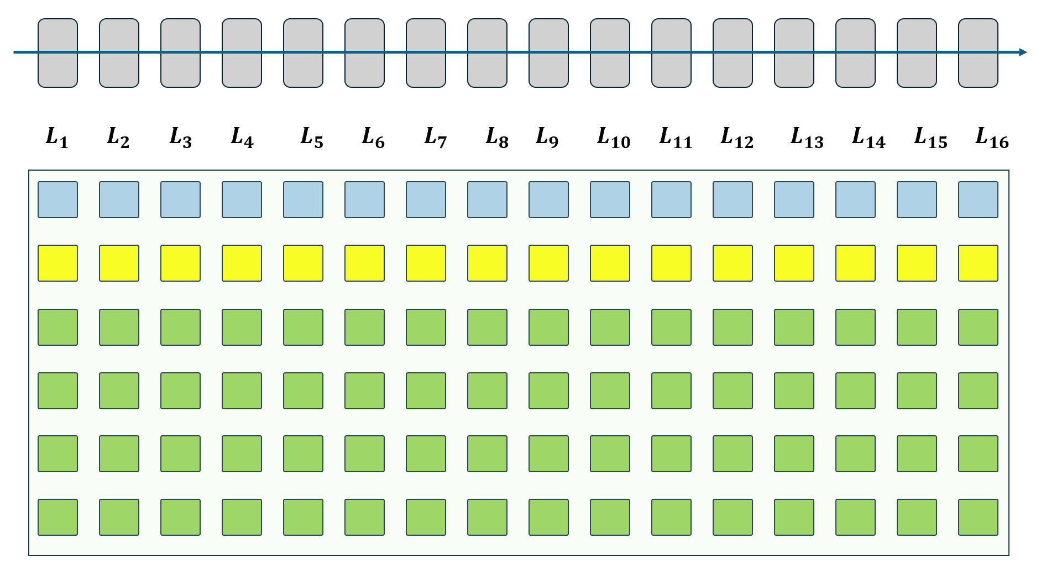









$${GPU}_{0}$$
$${GPU}_{1}$$
$$Data$$
$$D_{0}$$
$$D_{1}$$
$$D_{2}$$
$$D_{3}$$
$${GPU}_{2}$$
$${GPU}_{3}$$

Slide 16
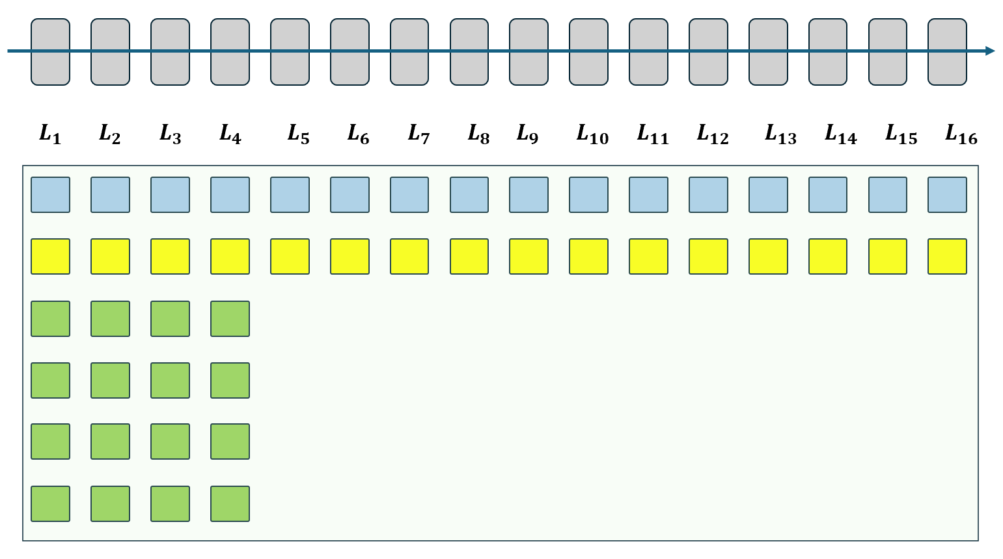
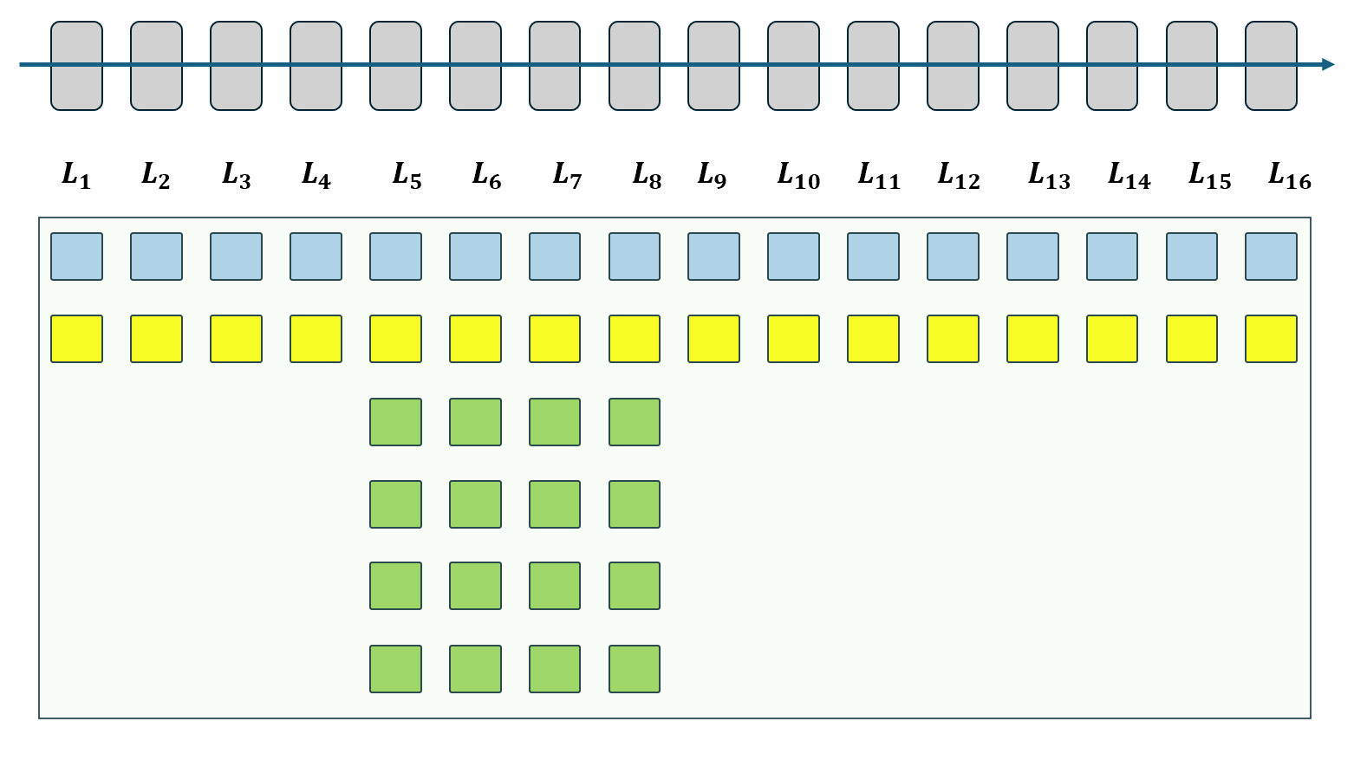
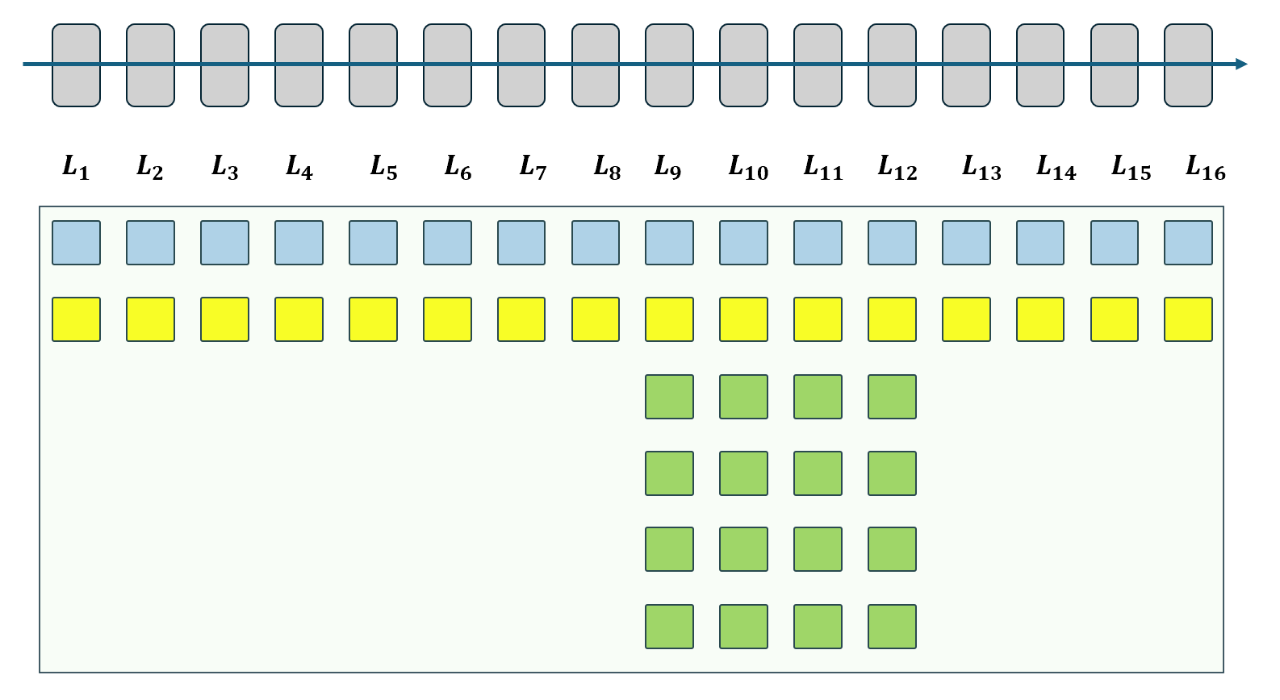
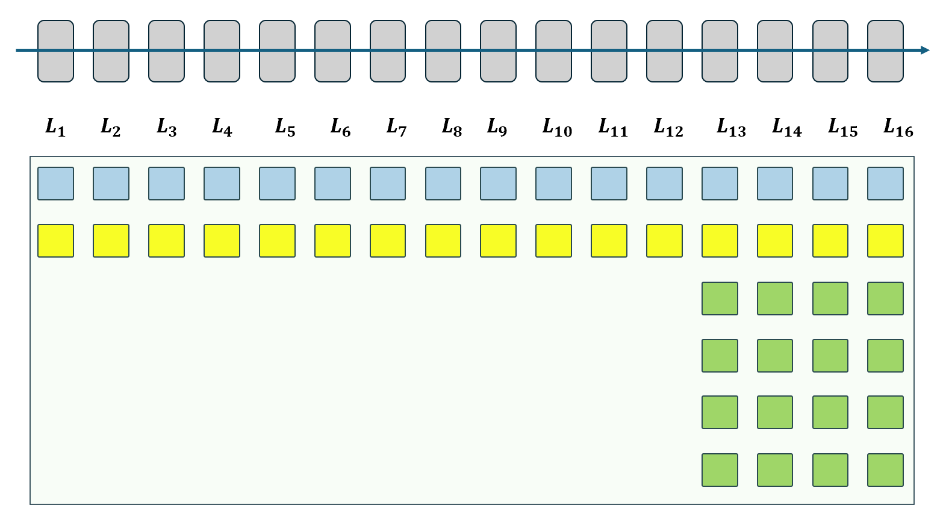



$${GPU}_{0}$$
$${GPU}_{1}$$
$$Data$$
$$D_{0}$$
$$D_{1}$$
$$D_{2}$$
$$D_{3}$$
$${GPU}_{2}$$
$${GPU}_{3}$$

Slide 17
$$L_{1}$$
$$L_{2}$$
$$L_{3}$$
$$L_{4}$$
$$L_{5}$$
$$L_{6}$$
$$L_{7}$$
$$L_{8}$$
$$L_{9}$$
$$L_{10}$$
$$L_{11}$$
$$L_{12}$$
$$L_{13}$$
$$L_{14}$$
$$L_{15}$$
$$L_{16}$$

Slide 18
$$L_{1}$$
$$L_{2}$$
$$L_{3}$$
$$L_{4}$$
$$L_{5}$$
$$L_{6}$$
$$L_{7}$$
$$L_{8}$$
$$L_{9}$$
$$L_{10}$$
$$L_{11}$$
$$L_{12}$$
$$L_{13}$$
$$L_{14}$$
$$L_{15}$$
$$L_{16}$$

Slide 19
$$L_{1}$$
$$L_{2}$$
$$L_{3}$$
$$L_{4}$$
$$L_{5}$$
$$L_{6}$$
$$L_{7}$$
$$L_{8}$$
$$L_{9}$$
$$L_{10}$$
$$L_{11}$$
$$L_{12}$$
$$L_{13}$$
$$L_{14}$$
$$L_{15}$$
$$L_{16}$$

Slide 20
$$L_{1}$$
$$L_{2}$$
$$L_{3}$$
$$L_{4}$$
$$L_{5}$$
$$L_{6}$$
$$L_{7}$$
$$L_{8}$$
$$L_{9}$$
$$L_{10}$$
$$L_{11}$$
$$L_{12}$$
$$L_{13}$$
$$L_{14}$$
$$L_{15}$$
$$L_{16}$$

Slide 21
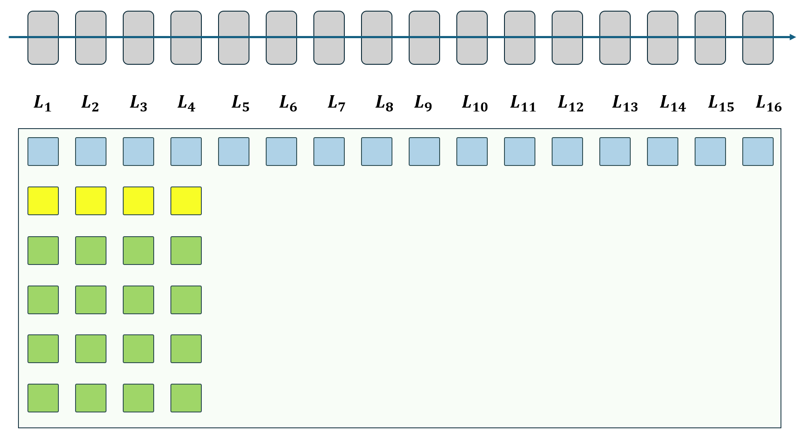
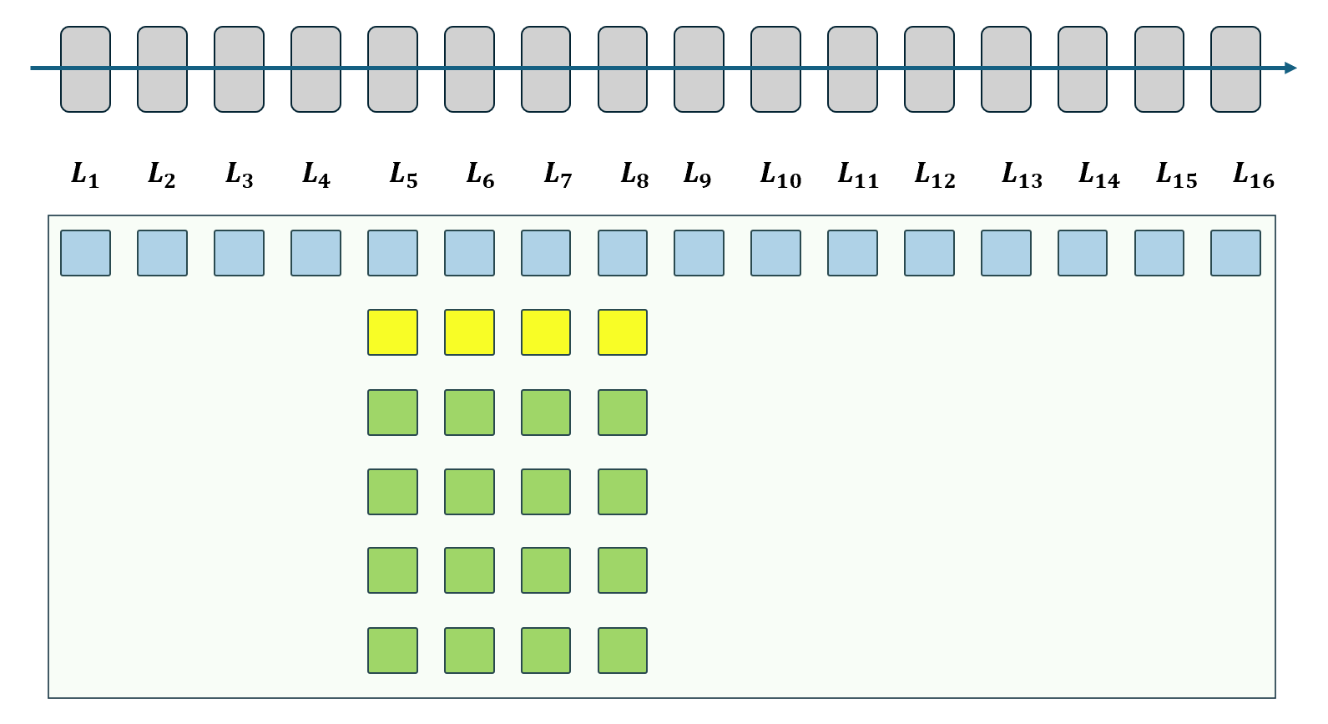
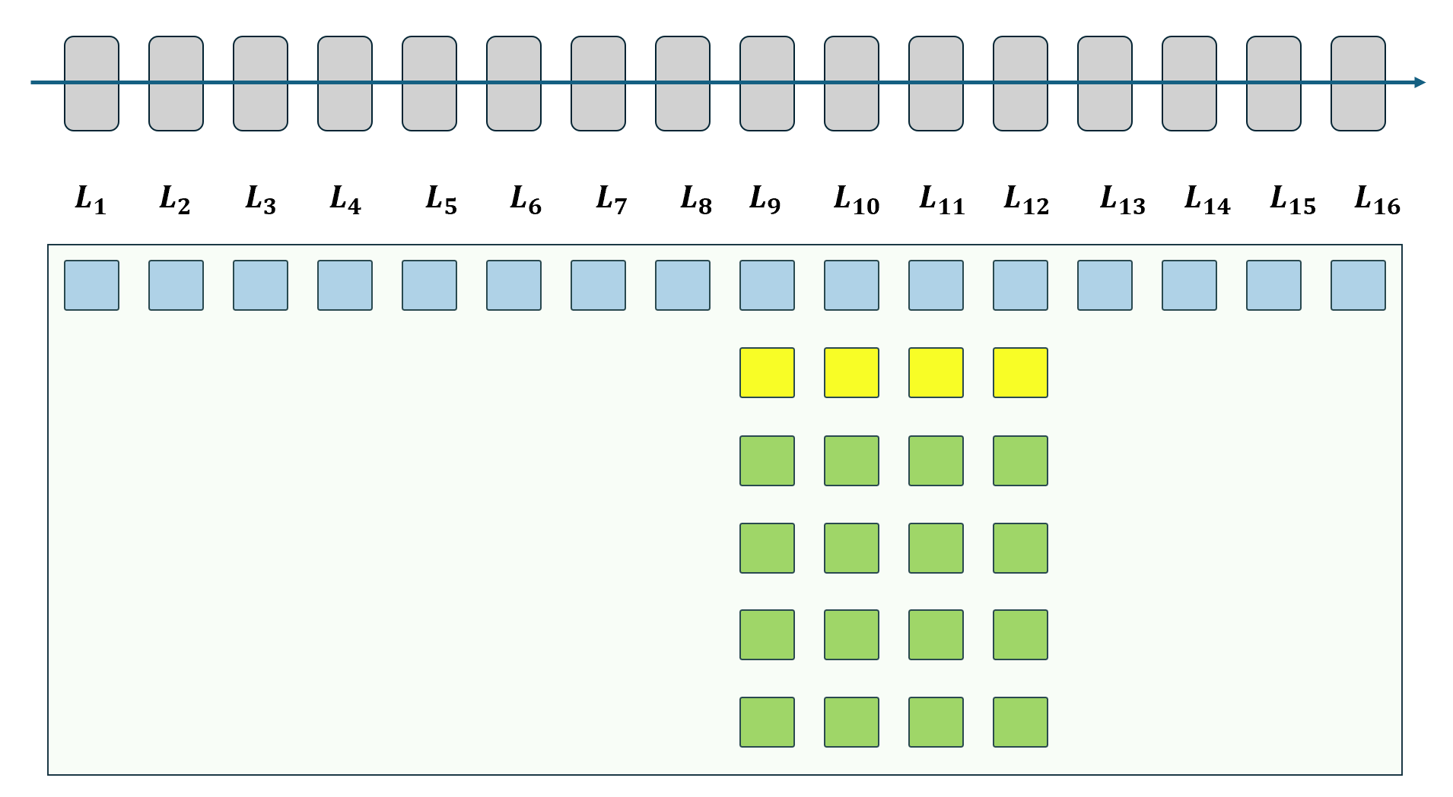
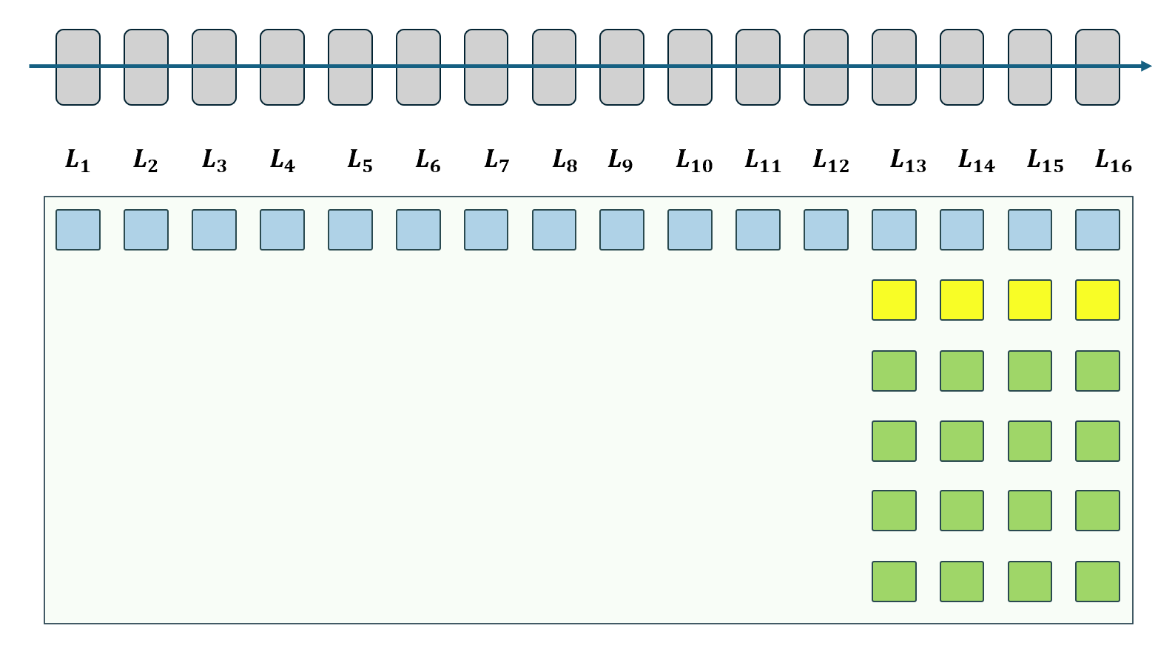



$${GPU}_{0}$$
$${GPU}_{1}$$
$$Data$$
$$D_{0}$$
$$D_{1}$$
$$D_{2}$$
$$D_{3}$$
$${GPU}_{2}$$
$${GPU}_{3}$$

Slide 22
$$L_{1}$$
$$L_{2}$$
$$L_{3}$$
$$L_{4}$$
$$L_{5}$$
$$L_{6}$$
$$L_{7}$$
$$L_{8}$$
$$L_{9}$$
$$L_{10}$$
$$L_{11}$$
$$L_{12}$$
$$L_{13}$$
$$L_{14}$$
$$L_{15}$$
$$L_{16}$$

Slide 23
$$L_{1}$$
$$L_{2}$$
$$L_{3}$$
$$L_{4}$$
$$L_{5}$$
$$L_{6}$$
$$L_{7}$$
$$L_{8}$$
$$L_{9}$$
$$L_{10}$$
$$L_{11}$$
$$L_{12}$$
$$L_{13}$$
$$L_{14}$$
$$L_{15}$$
$$L_{16}$$

Slide 24
$$L_{1}$$
$$L_{2}$$
$$L_{3}$$
$$L_{4}$$
$$L_{5}$$
$$L_{6}$$
$$L_{7}$$
$$L_{8}$$
$$L_{9}$$
$$L_{10}$$
$$L_{11}$$
$$L_{12}$$
$$L_{13}$$
$$L_{14}$$
$$L_{15}$$
$$L_{16}$$

Slide 25
$$L_{1}$$
$$L_{2}$$
$$L_{3}$$
$$L_{4}$$
$$L_{5}$$
$$L_{6}$$
$$L_{7}$$
$$L_{8}$$
$$L_{9}$$
$$L_{10}$$
$$L_{11}$$
$$L_{12}$$
$$L_{13}$$
$$L_{14}$$
$$L_{15}$$
$$L_{16}$$

Slide 26
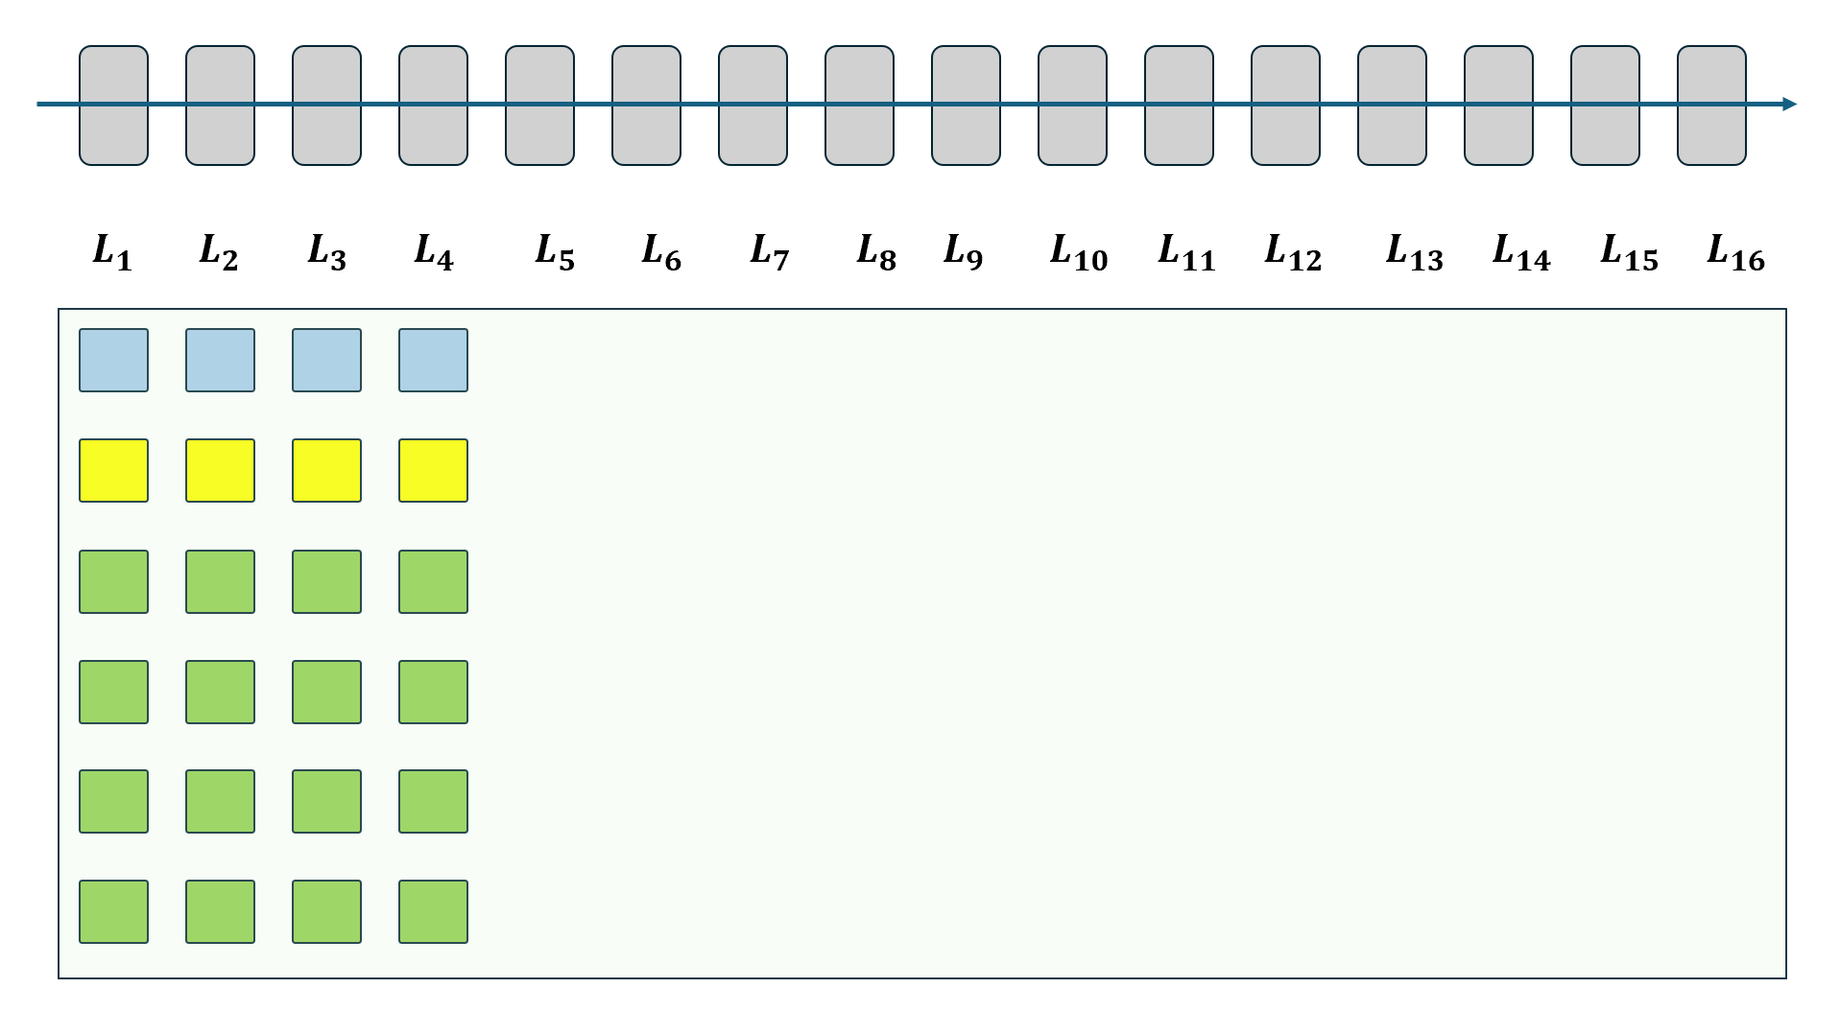
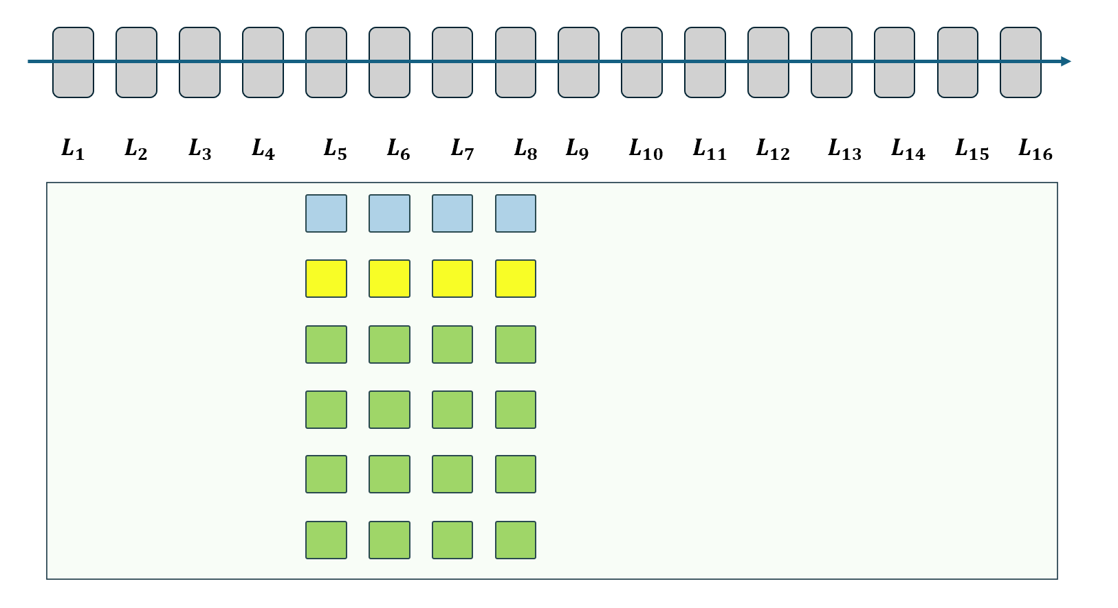
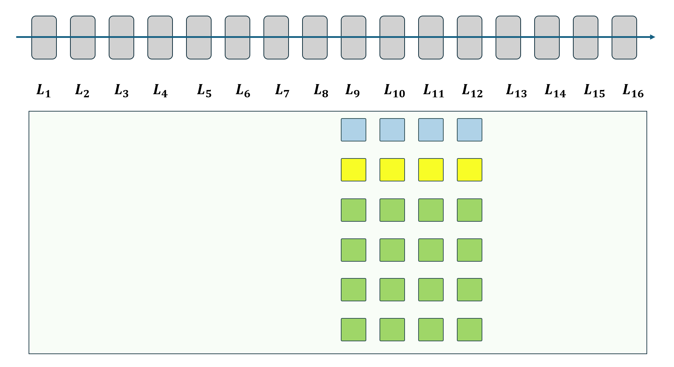
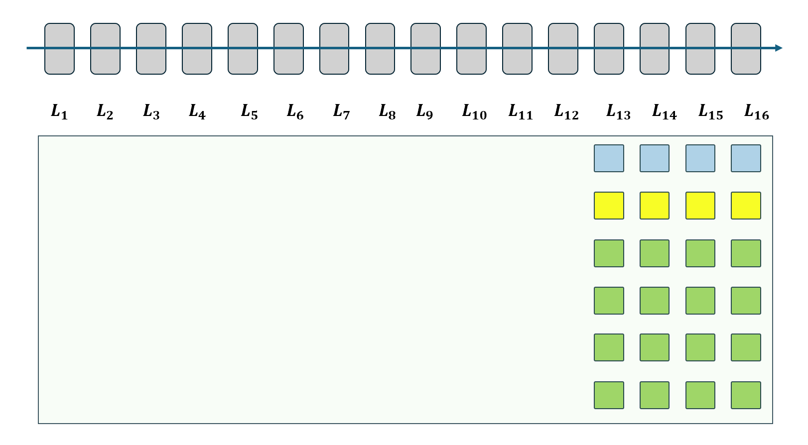


$${GPU}_{0}$$
$${GPU}_{1}$$
$$Data$$
$$D_{0}$$
$$D_{1}$$
$$D_{2}$$
$$D_{3}$$
$${GPU}_{2}$$
$${GPU}_{3}$$

Slide 27
$$L_{1}$$
$$L_{2}$$
$$L_{3}$$
$$L_{4}$$
$$L_{5}$$
$$L_{6}$$
$$L_{7}$$
$$L_{8}$$
$$L_{9}$$
$$L_{10}$$
$$L_{11}$$
$$L_{12}$$
$$L_{13}$$
$$L_{14}$$
$$L_{15}$$
$$L_{16}$$

Slide 28
$$L_{1}$$
$$L_{2}$$
$$L_{3}$$
$$L_{4}$$
$$L_{5}$$
$$L_{6}$$
$$L_{7}$$
$$L_{8}$$
$$L_{9}$$
$$L_{10}$$
$$L_{11}$$
$$L_{12}$$
$$L_{13}$$
$$L_{14}$$
$$L_{15}$$
$$L_{16}$$

Slide 29
$$L_{1}$$
$$L_{2}$$
$$L_{3}$$
$$L_{4}$$
$$L_{5}$$
$$L_{6}$$
$$L_{7}$$
$$L_{8}$$
$$L_{9}$$
$$L_{10}$$
$$L_{11}$$
$$L_{12}$$
$$L_{13}$$
$$L_{14}$$
$$L_{15}$$
$$L_{16}$$

Slide 30
$$L_{1}$$
$$L_{2}$$
$$L_{3}$$
$$L_{4}$$
$$L_{5}$$
$$L_{6}$$
$$L_{7}$$
$$L_{8}$$
$$L_{9}$$
$$L_{10}$$
$$L_{11}$$
$$L_{12}$$
$$L_{13}$$
$$L_{14}$$
$$L_{15}$$
$$L_{16}$$

